Slide 1
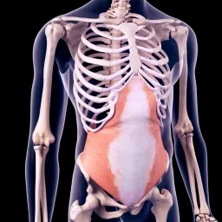
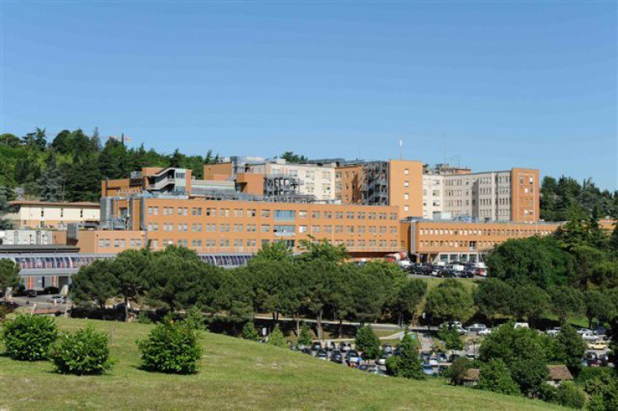
LA DIASTASI DEI RETTI
UNA PATOLOGIA MISCONOSCIUTA
EVENTO FORMATIVO
FOCUS ON
CHIRURGIA GENERALE
GINECOLOGIA
ANESTESIA
CHIRURGIA PLASTICA
RADIOLOGIA
SABATO 28 MAGGIO ORE 9
AULA SUZZI
OSPEDALE M. BUFALINI
VIALE GHIROTTI 286 - CESENA (FC)
PRESIDENTI: DOTT. FAUSTO CATENA - DOTT. PATRIZIO ANTONAZZO
RESPONSABILE SCIENTIFICO: DOTT. ALESSANDRO PALLADINO
INFO: DOTT. GIROLAMO CONVERTINI 3807406402 - DOTT. RAFFAELE BOVA 3356225257

